Slide 1
Les paysages d’habitation
Quels sont les deux grands types paysages urbains que nous avons déjà vus ?
→ Le centre ville
Que trouve t’on dans les centre villes ?
Des monuments historiques, des bâtiments administratifs, des cinémas, des restaurants, des théâtres, des grandes places …
→ Les paysages du travail
Que trouve t’on dans les paysages du travail ?
Des bureaux et des grandes tours (quartiers des affaires), des grands magasins avec des parkings, des restaurants …. (zones commerciales) et des usines (zones industrielles)

Slide 2
Premier type de paysage
Des impasses pour accéder aux maisons
Une route
Des maisons qui se ressemblent
Chaque maison a un petit jardin
Paysage aménagé par l’Homme
Quand on a pleins de maisons qui se ressemblent les unes à coté des autres avec un petit jardin on appelle cela
Un quartier pavillonnaire

Slide 3
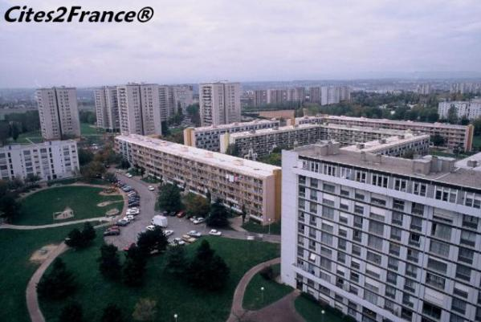
Second type de paysages
Des grandes et hautes tours avec pleins de logements
Ces endroits sont souvent sales et mal entretenus
C’est un habitat collectif
Dans ces quartiers on trouve les commerces de proximité
Dans ces quartiers vivent des personnes qui ont peu de revenus
Des barres d’immeubles
On appelle cela des quartiers populaires

Slide 4
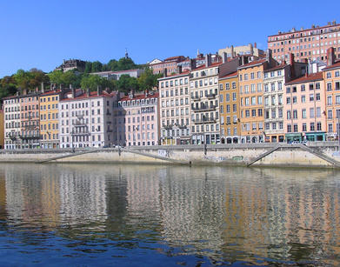
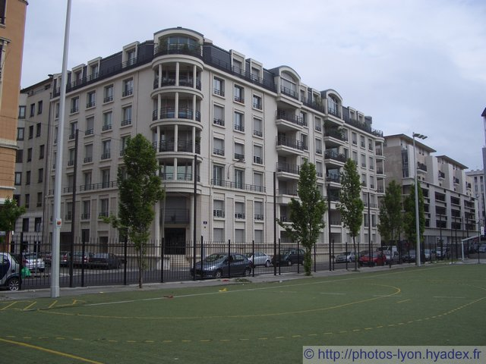
Troisième type de paysages
Des vieux immeubles restaurés
Des immeubles récents et propres
Dans ces immeubles vivent des gens qui ont beaucoup de revenus
Des équipements sportifs neufs
On appelle cela des quartiers bourgeois

Slide 5
c. Les paysages d’habitation
Les citadins sont les personnes qui habitent dans les villes. En France, la majorité de la population vit dans les villes. Il y a deux sortes d’habitats urbain :
- l’habitat collectif : bâtiments dans lesquels vivent plusieurs familles (immeubles). Dans les centre villes les immeubles sont des immeubles anciens en pierre et dans les banlieues ce sont des gros immeubles en béton qui sont souvent mal entretenus. Dans ces quartiers d’habitation on trouve les commerces du quotidien (Boulangerie, pharmacie…)
- l’habitat individuel : bâtiments dans lesquels vit une seule famille (maisons). Ce sont les quartiers pavillonnaires.

Slide 6
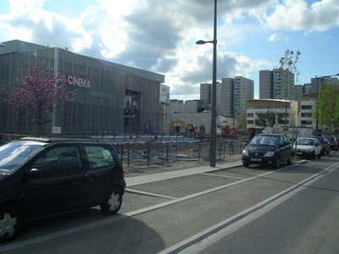
Aujourd’hui les quartiers populaire sont rénovées et les grandes tours laissent place à des petits immeubles (exemple du quartier des Minguettes avec le cinéma, le tramway, l’école de musique …)

Slide 7
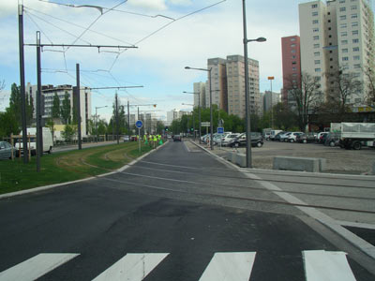
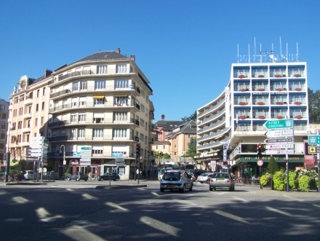
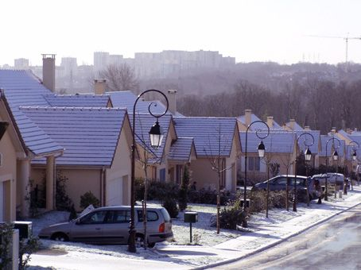
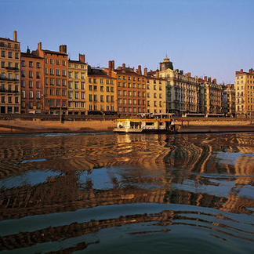
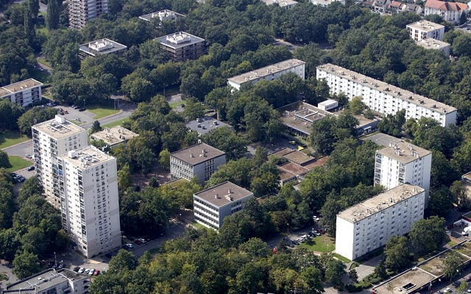
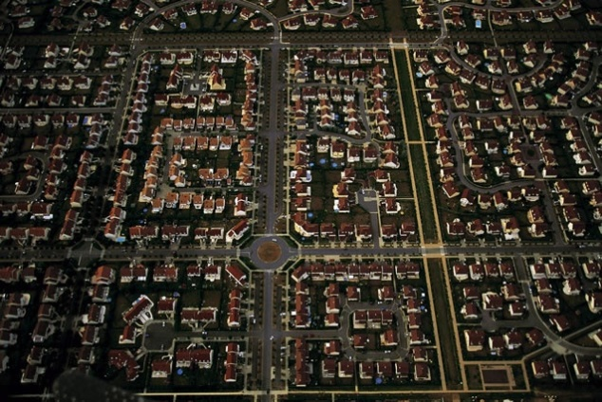
Petit jeu
Indique de quel type de quartier d’habitation il s’agit
Quartier populaire
Quartier pavillonnaire
Quartier bourgeois

